Slide 1
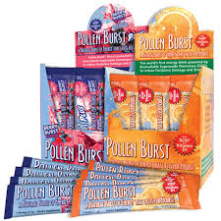
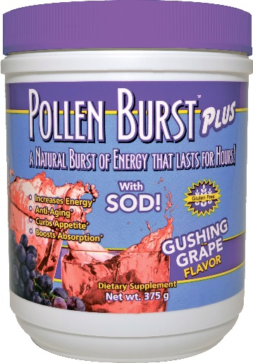
POLLEN BURST™
- напиток, борющийся со старением, помогающий организму противостоять воздействию свободных радикалов, токсинов и неблагоприятного состояния экологии.

Slide 2
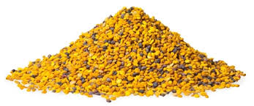
Что такое пыльца?
Это уникальный богатейший природный источник полезных веществ, это природная сокровищница, к которой человечество очень долго подбирало ключик.
Содержит: большое количество протеина, углеводы, аминокислот (23 аминокислоты, 8 из которых - важнейшие для человека) ферменты, минералы (цинк) витамины (A-B) олигоэлементы, вода (6% 8% ) антибиотические вещества Также содержит более 300 веществ необходимых, чтобы клетки мышц и скелета полноценно выполняли свои функции

Slide 3
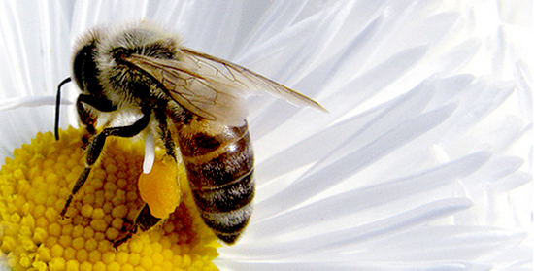
Применение цветочной пыльцы в современной действительности не ново.
Народы древнего Китая, Персии, и Египта высоко ценили и использовали пыльцу, за ее великолепные свойства, обеспечивающие поддержку здоровья
До недавнего времени только пчелы, благодаря ферментам в их слюне, могли полноценно использовать такой уникальный продукт, как цветочная пыльца..

Slide 4
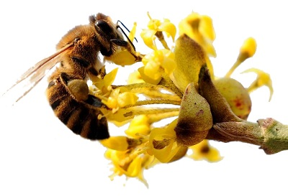
Благодаря современным запатентованным технологиям цветочную пыльцу можно получить в самой чистом незагрязненном виде

Slide 5
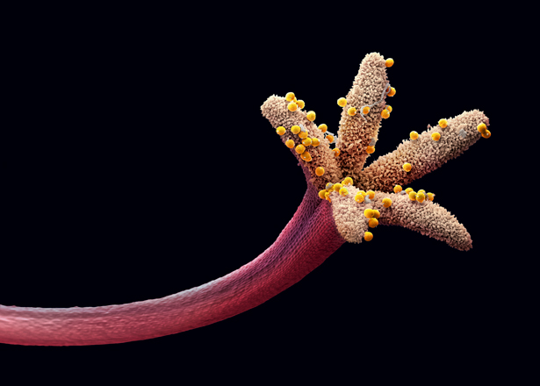
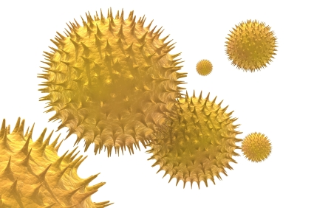
Биологически активная добавка Pollen Burst™ производится из собранной цветочной пыльцы и по своим характеристикам превосходит пыльцу, собираемую пчелами.
Пчелы собирают цветочную пыльцу с самых разных цветов, растений и трав, растущих вблизи их улья.

Slide 6
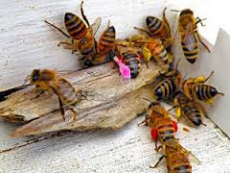
Необходимо обратить особое внимание на главную проблему, связанную с пыльцой, собираемой пчелами – дело не в самой пыльце, а в том, как она собирается, где она собирается, где хранится, как и где перерабатывается пчелами.

Slide 7
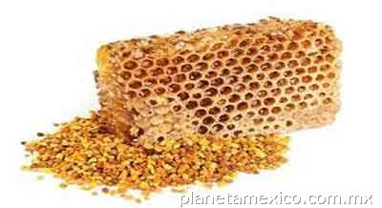
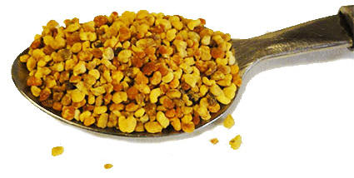
Pollen Burst™, производимый из фармацевтически чистого экстракта цветочной пыльцы, является эффективной основой самой современной биологически активной добавки, обладающей широким диапазоном свойств целебного воздействия, а главное – никакой аллергии!
Каждый пакетик Pollen Burst дает мгновенный приток незатухающей энергии и мощную поддержку витаминов и микроэлементов природного происхождения.

Slide 8
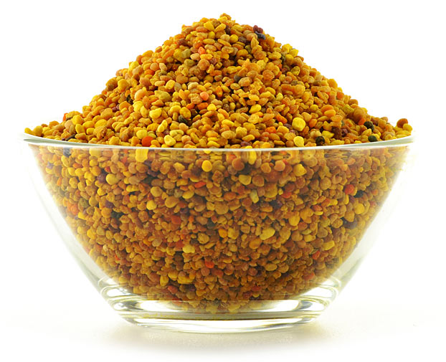
Полезные свойства Polen Burst
Обеспечиваются благодаря активным ингредиентам, которые клинически протестированы в лаборатории, имеют научное и экспериментальное подтверждение.

Slide 9
Polen Burst ™ содержит кофеин, экстракт зеленого чая, витамин D, антиоксидант СОД (супероксиддисмутаза), биоперин ™
.

Slide 10
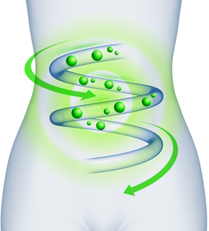
снимает усталость, стимулирует аппетит, контролирует гипертонию, предотвращает простатит, снимает тревожность, контролирует диабет, улучшает пищеварение улучшает концентрацию помогает улучшить зрение, и т.д.
Каковы плюсы использования пыльцы:

Slide 11
СВОЙСТВА ПЫЛЬЦЫ
Напиток с богатым вкусом, который помогает бороться со вредом, наносимым свободными радикалами, токсинами и неблагоприятными условиями экологии, борется с негативным последствием окислительных процессов, вызванных стрессами и старением, является хорошим помощником для увлажнения и свежести кожи

Slide 12
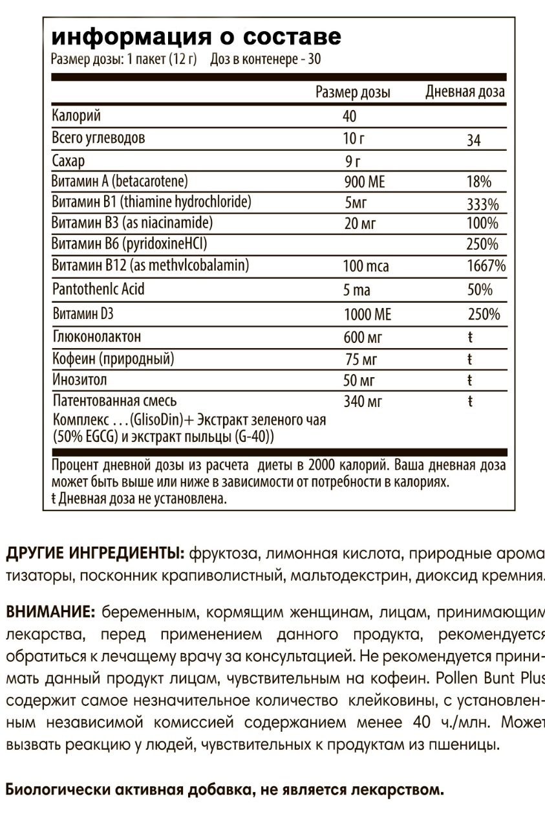

Slide 13
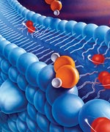
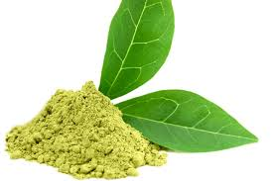
Супероксиддисмутаза (СОД) - один из основных ферментов антиоксидантной защиты организма
Эпигаллокатехин галлат (EGCG):
BBC News считают, что EGCG - основной элемент, найденный в зеленом чае- приносит большую пользу здоровью благодаря своим высоким антиоксидантным свойствам.
Исследования показали, что он может защитить организм от целого ряда заболеваний, включая рак и болезни сердца." --- EGCG из зеленого чая имеет свойства и термогена, способствующего окислению жиров. Экстракт зеленого чая играет роль в контроле за массой тела через активацию термогенеза и окисление жира.

Slide 14
Спасибо за внимание

